Slide 1
两小时解决所有问题
--MySQL数据库性能优化

Slide 2
课程目标
掌握MySQL性能调优的相关概念及调优方法
掌握SQL优化、索引优化的方法
独立实现数据库主从复制、读写分离
能独立对项目的数据库性能进行优化
学员基础要求：
要求有mysql数据库的使用基础
具有一定的编程经验
Notes:
思维导图需要重新画一份

Slide 3
准备工作
数据库引擎
sql语句优化
索引优化
主从复制
读写分离
数据库切分
目录
DIRECTORY

Slide 4
准备工作
知识准备及常用工具
慢查询日志相关
准备测试数据
慢查询日志分析
执行计划EXPLAIN
Profiling
processlist

Slide 5
数据库引擎
InnoDB
InnoDB是一个事务型的存储引擎
锁的粒度更小,锁定在行级，写操作不会锁定全表
InnoDB也支持FOREIGN KEY强制
可以从灾难中恢复（通过bin-log日志等）
MyIsam
ISAM执行读取操作的速度很快，而且不占用大量的内存和存储资源。
在设计之初就预想数据组织成有固定长度的记录，按顺序存储的。ISAM是一种静态索引结构。
表级锁
不支持事务
也不能够容错

Slide 6
SQL语句优化
常用SQL优化建议
避免 SELECT *
避免在where子句中使用!=或<>操作符
尽量避免全表扫描
用UNION来代替OR
like语句避免前置百分号
避免where子句中使用参数
避免在where子句中对字段进行表达式操作、函数操作
Join语句优化
大数据量的分页优化

Slide 7
索引优化
索引使用原则
并不是所有索引对查询都有效
索引并不是越多越好
数据量小的表最好不要使用索引
避免在不同值少的列上加索引
根据业务需求建立索引
索引分类
普通索引
唯一索引
主键索引
组合索引

Slide 8
索引优化口诀
全值匹配我最爱，最左前缀要遵守；
带头大哥不能死，中间兄弟不能断；
索引列上少计算，范围之后全失效；
Like百分写最右，覆盖索引不写星；
不等空值还有or，索引失效要少用；
VAR引号不可丢，SQL高级也不难！

Slide 9

MySQL主从复制原理
Master
slave
mysql
mysql
2. connect
io thread
sql thread
1. data changes
write to binlog
4.write
5.read &
store to DB
3.binlog
dump thread
binlog
二进制日志
relay-log中继日志

Slide 10
MySQL主从复制
Master配置
启用二进制日志
指定serverid
创建授权用户
查看当前二进制日志文件名，及最新位置。
Slave配置
启用二进制日志
指定serverid
配置被授权用户信息、日志文件及位置信息，指向master
启动slave的命令

Slide 11
MySQL读写分离
MaxScale安装
Master创建用户
创建监控用户
创建路由用户
MaxScale配置
配置maxscale.cnf
启动MaxScale
MaxScale测试

Slide 12
数据库切分（Sharding）
数据的垂直切分
依照不同的表来切分到不同的数据库（主机）之上
一般按照业务逻辑划分
数据的水平切分
依据表中的数据的逻辑关系，将同一个表中的数据依照某种条件拆分到多台数据库（主机）上面。
简单的水平切分主要是表依照某个字段的某种规则来分散到多个表之中
联合切分
既有垂直切分
也有水平切分

Slide 13
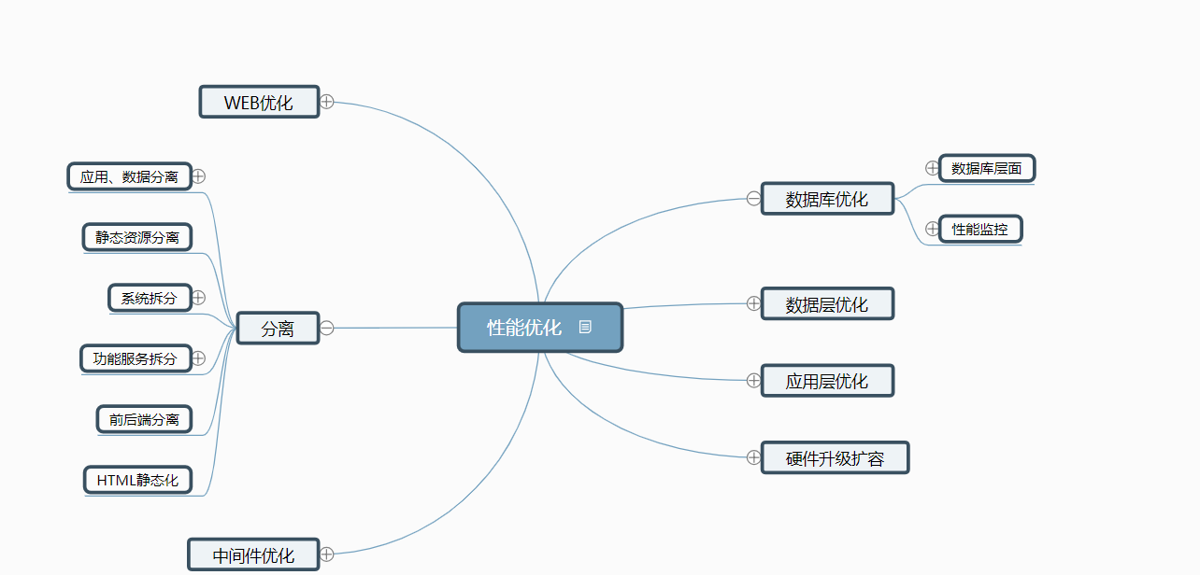
性能优化脑图
Notes:
思维导图需要重新画一份

Slide 14
性能优化几点建议和原则
1、适度优化，切忌过度优化 2、先优化最大瓶颈，事半功倍 3、依据数据而不是凭空猜测 4、性能优化是持久战，道高一尺魔高一丈 5、深入理解业务
Notes:
思维导图需要重新画一份

